Slide 1
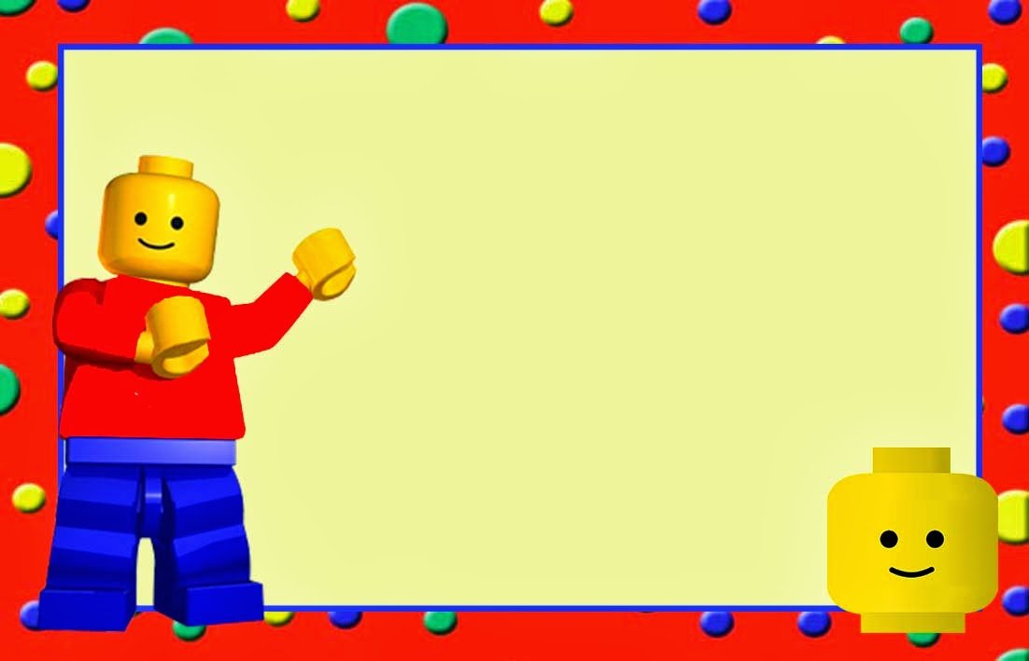
LEGO – волшебная страна
Сегодня мы сделаем вместе, а завтра ты сделаешь сам!

Slide 2
Образовательный модуль «LEGO - конструирование
Образовательные задачи:
способность к практическому и умственному экспериментированию,
- речевому планированию и речевому комментированию процесса и результата собственной деятельности,
умение группировать предметы,
умение создавать новые образы, фантазировать, использовать аналогию и синтез.

Slide 3
LEGO - конструирование
это вид моделирующей творческо-продуктивный деятельности.
С его помощью трудные учебные задачи можно решить посредствам увлекательной созидательной игры, в которой не будет проигравших, так как каждый ребенок и педагог могут с ней справиться

Slide 4
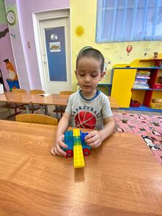
Принципы LEGO - конструирования
от простого к сложному;
учет возрастных особенностей детей,
учет индивидуальных возможностей детей в освоении коммуникативных и конструктивных навыков;
активности и созидательности – использование эффективных методов и целенаправленной деятельности, направленных на развитие творческих способностей детей;
решение конструктивных задач в разных видах деятельности игровой, познавательной, речевой ;
Тренирует мелкую моторику рук.

Slide 5
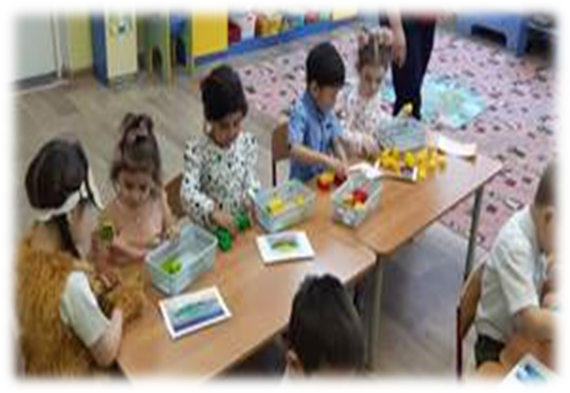
Конструирование по образцу
Конструирование по образцу
заключается в том, что детям предлагают образцы построек, выполненных из деталей конструктора и показ способов их воспроизведения. Большую роль в этом играет усвоение детьми схемы образцов, построенной по принципу: от общего – к частям – к общему.

Slide 6
Конструирование по моделям
Конструирование по моделям (вид конструирования, разработанный А.Р. Лурия). Покажите ребенку образец модели. При этом, он не видит у этой модели, все ее элементы. Предлагаете ребенку воспроизвести модель из имеющихся материалов самостоятельно. То есть задача есть, а решения нет. Такой вид игры очень эффективное средство для развития мышления.

Slide 7
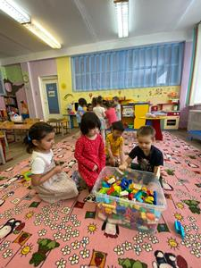
Конструирование по собственному замыслу
Конструирование по собственному замыслу (сложный вид конструирования, в котором ребенок решает все задачи самостоятельно). Ребенок сам решает, что и как он будет строить и конструировать. Это способствует развитию творческих талантов у детей, а также стимулирует к самостоятельности.

Slide 8
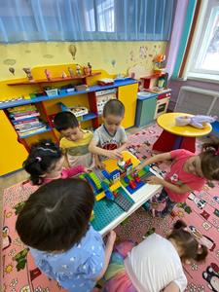
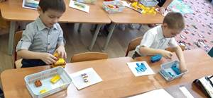
Играем вместе с LEGO

Slide 9
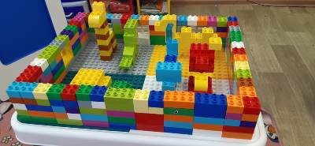
ВЫВОД
Работа по развитию речи и сенсорных эталонов с применением ЛЕГО – технологий делает обучающий процесс более результативным. Дети воспринимают занятие как игру, которая не вызывает у них негативизма, а приучает к внимательности, усидчивости, точному выполнению инструкций. Это помогает лучшему усвоению необходимого материала.

